Slide 1

リザバミーティング HJTの$I_{C}$-$V_{BE}$特性と乗算回路の設計
2024/04/11

Slide 2
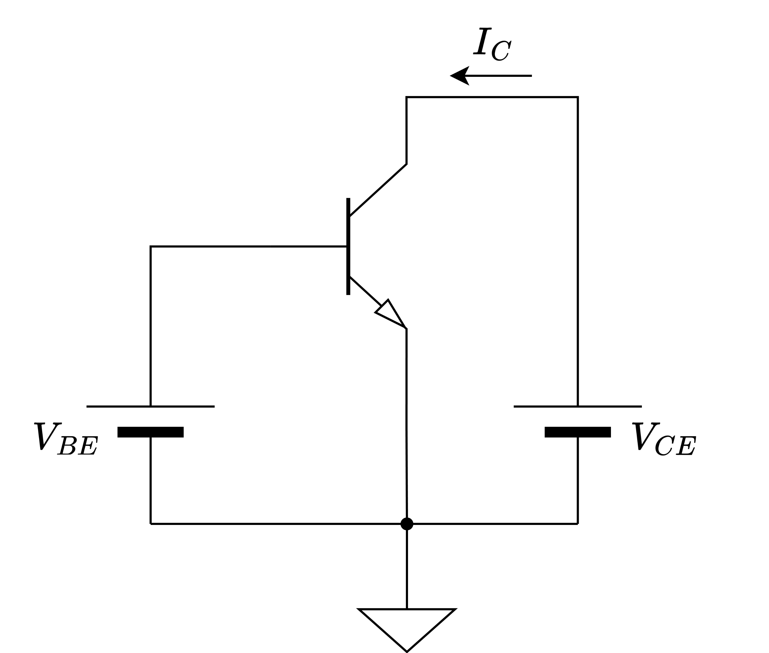
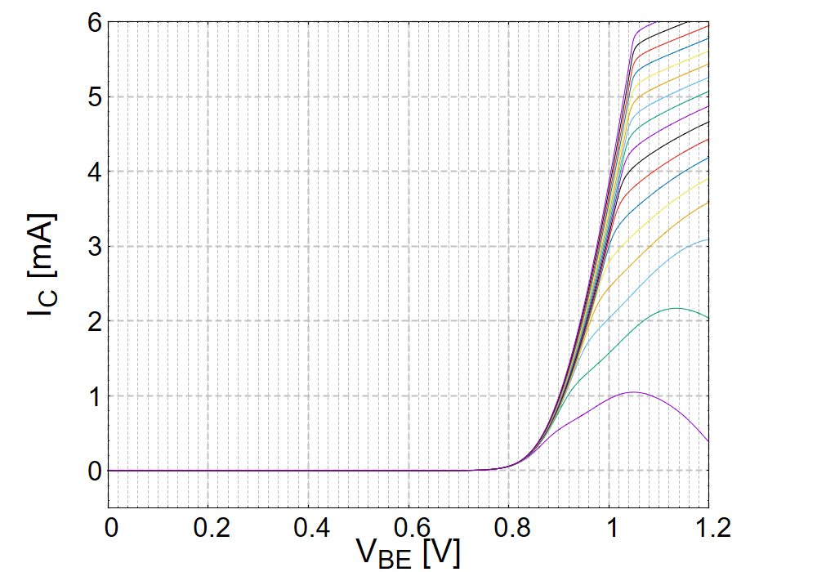
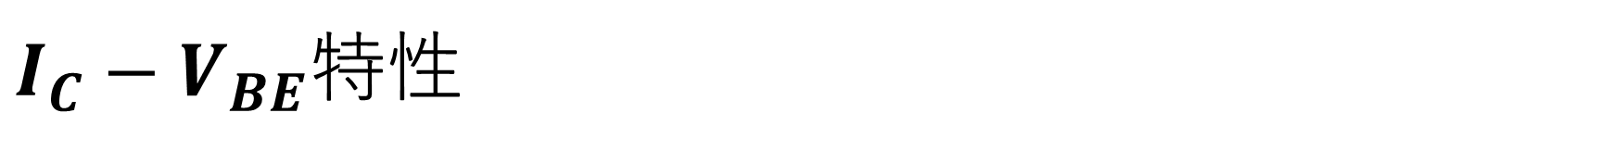


$I_{C}−V_{BE}$特性
$V_{CE}$ = 1.7 V
0.6 V
0.5 V
$$N=1$$
0.4 V
0.3 V
0.2 V
0.1 V
$V_{CE}$を$0.1$ Vずつ変化させたときの$I_{C}$-$V_{BE}$特性。

Slide 3
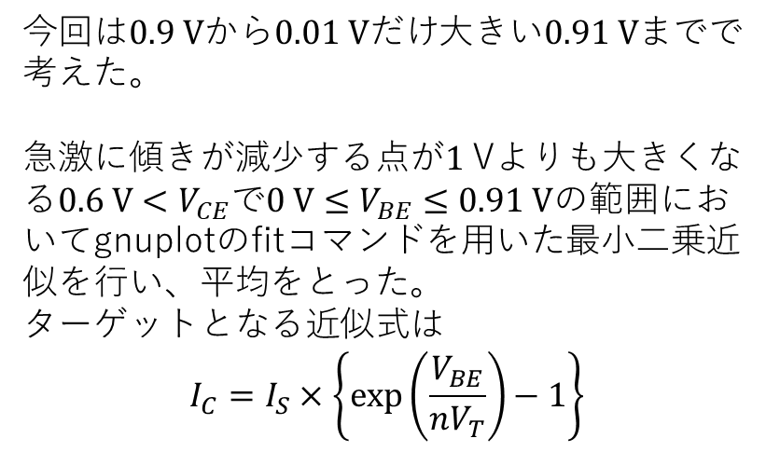
$I_{C}−V_{BE}$特性
今回は$0.9 V$から$0.01 Vだけ$大きい$0.91 V$までで考えた。
急激に傾きが減少する点が$1$ Vよりも大きくなる$0.6 V<V_{CE}$で$0 V≤V_{BE}≤0.91 V$の範囲においてgnuplotのfitコマンドを用いた最小二乗近似を行い、平均をとった。
ターゲットとなる近似式は
$$I_{C}=I_{S}×\left.\left\{\exp\left(\frac{V_{BE}}{nV_{T}}\right)−1\right.\right\}$$
0.6 V

Slide 4
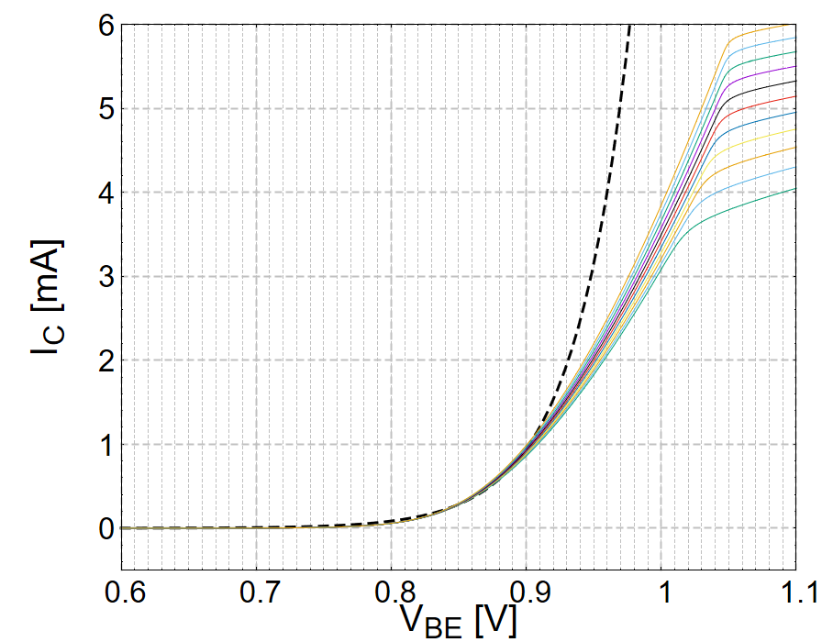
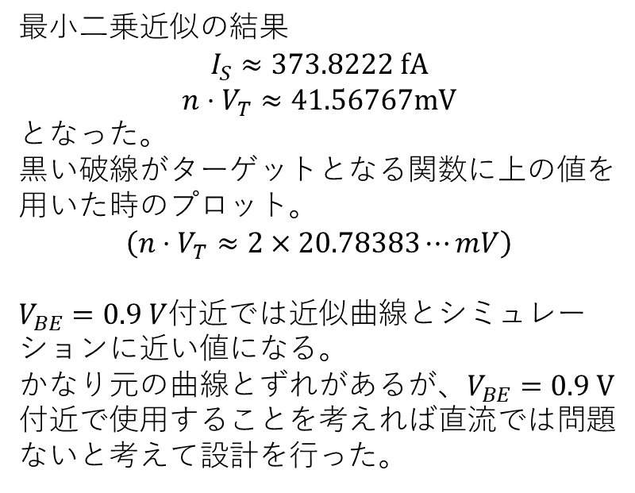
$I_{C}−V_{BE}$特性
最小二乗近似の結果
$$I_{S}≈373.8222 fA$$
$$n⋅V_{T}≈41.56767mV$$
となった。
黒い破線がターゲットとなる関数に上の値を用いた時のプロット。
$$\left(n⋅V_{T}≈2×20.78383⋯mV\right)$$
$V_{BE}=0.9 V$付近では近似曲線とシミュレーションに近い値になる。
かなり元の曲線とずれがあるが、$V_{BE}=0.9 V$付近で使用することを考えれば直流では問題ないと考えて設計を行った。

Slide 5
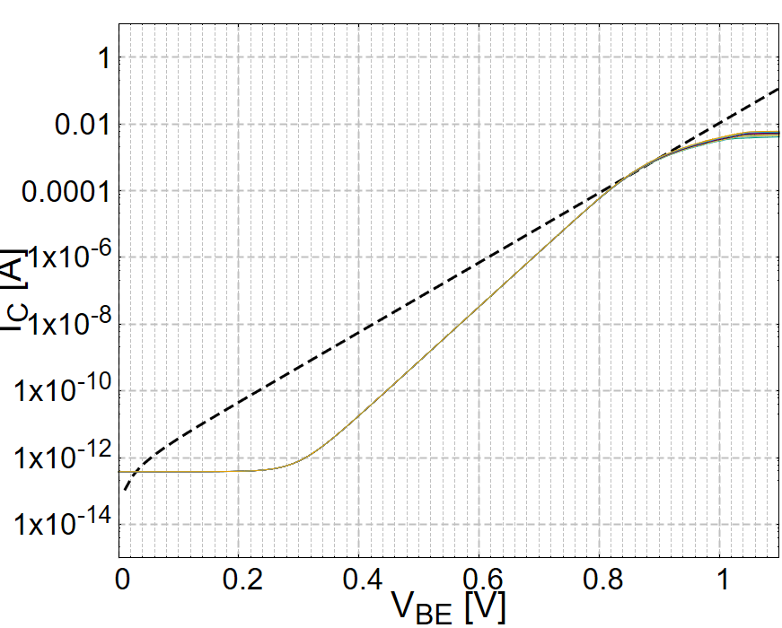
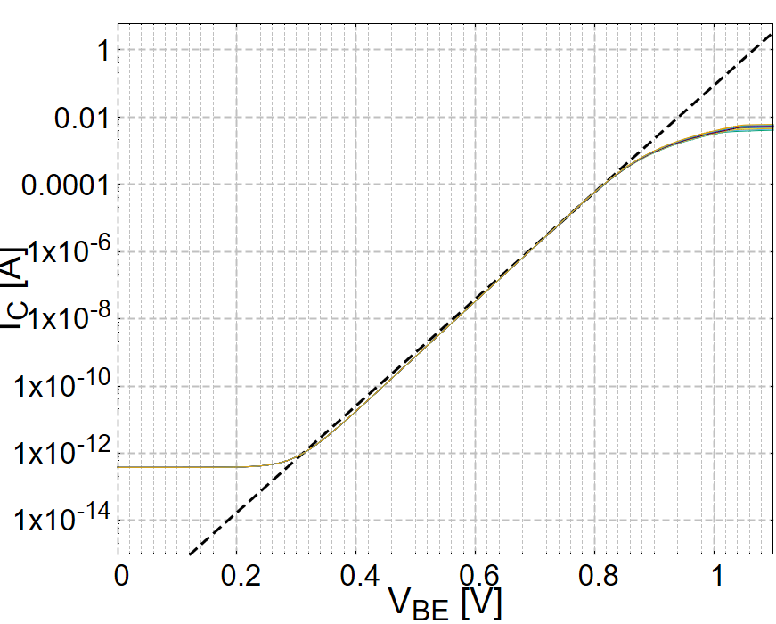

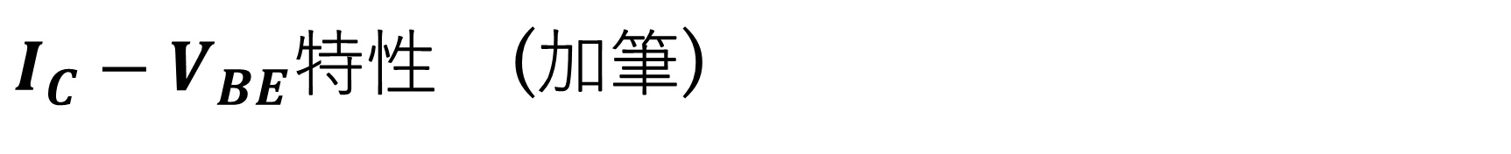
$I_{C}−V_{BE}$特性 (加筆)
前ページの方対数版
$0 V−0.8 V$で改めてフィッティング
対数をとるとかなり誤差があったのでもう少し狭い範囲で改めてフィッティングを行った。
この時、$I_{s}=11.72757⋯aA$、$n⋅V_{T}=27.377229 mV$となった。

Slide 6
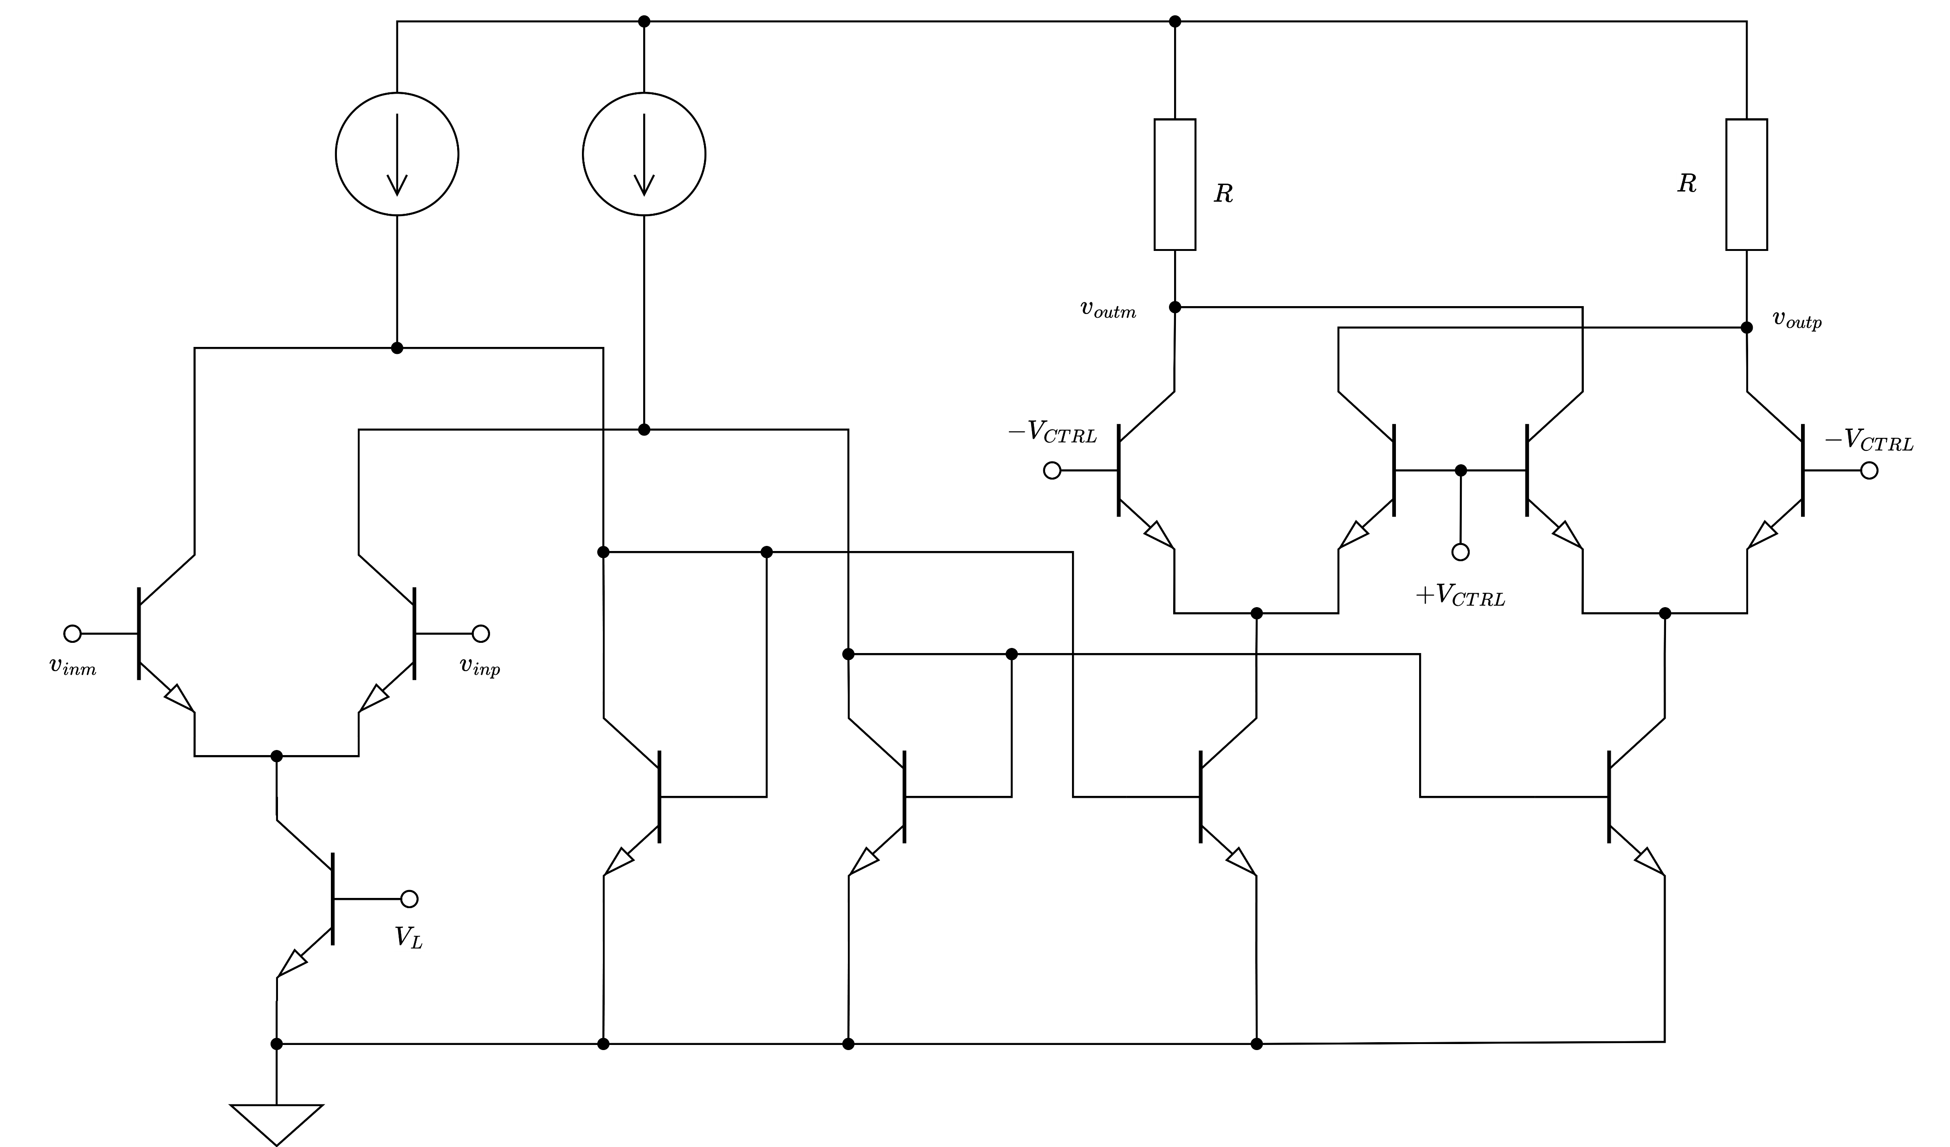
回路構成
構成は以前までの考えていたものと変更なし。
上側の電流源のみmosfetで作ることになると思われる。

Slide 7



直流設計-カレントミラー
$$0.9 V$$
$$0.9 V$$
前述のシミュレーションでベースエミッタ間は$0.9 V$で使用することとしたのでカレントミラー部分の電位を$0.9 V$とする。

Slide 8
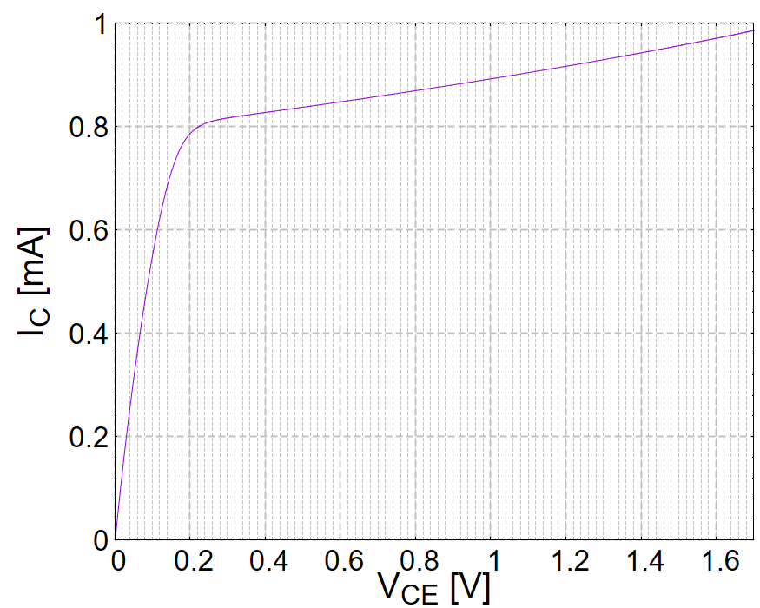
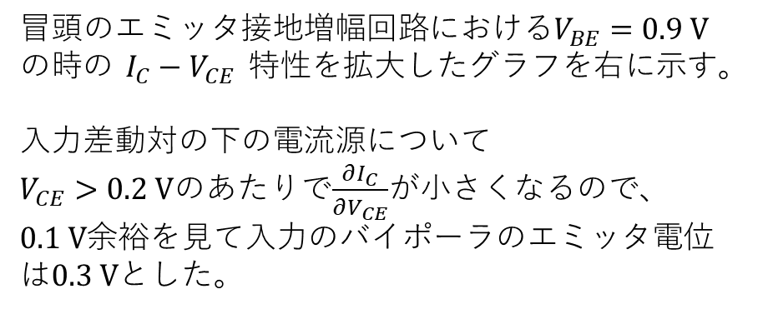
直流設計-入力差動対
冒頭のエミッタ接地増幅回路における$V_{BE}=0.9 V$の時の$I_{C}−V_{CE}$特性を拡大したグラフを右に示す。
入力差動対の下の電流源について
$V_{CE}>0.2 V$のあたりで$\frac{∂I_{C}}{∂V_{CE}}$が小さくなるので、$0.1 V$余裕を見て入力のバイポーラのエミッタ電位は$0.3 V$とした。

Slide 9




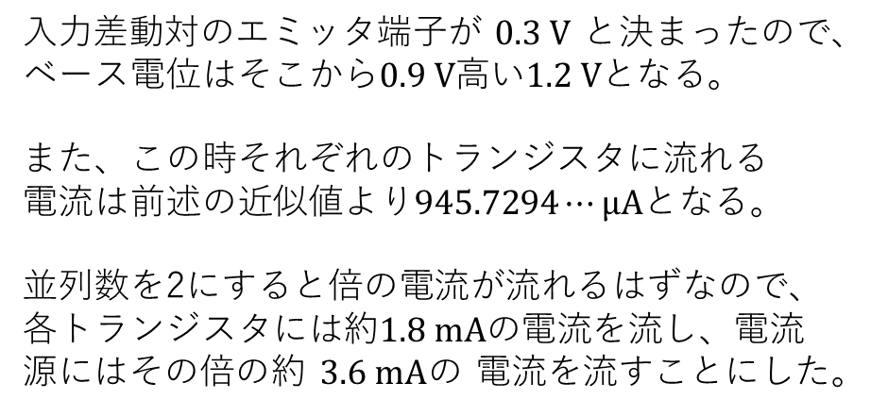





直流設計-入力差動対
$$3.6 mA$$
$$3.6 mA$$
入力差動対のエミッタ端子が$0.3 V$と決まったので、ベース電位はそこから$0.9 V$高い$1.2 V$となる。
また、この時それぞれのトランジスタに流れる
電流は前述の近似値より$945.7294⋯μA$となる。
並列数を2にすると倍の電流が流れるはずなので、
各トランジスタには約$1.8 mA$の電流を流し、電流源にはその倍の約$3.6 mAの$電流を流すことにした。
$$0.9 V$$
$$0.9 V$$
$$1.2 V$$
$$1.2 V$$
$$0.3 V$$
$$0.9 V$$
$$3.6 mA$$

Slide 10
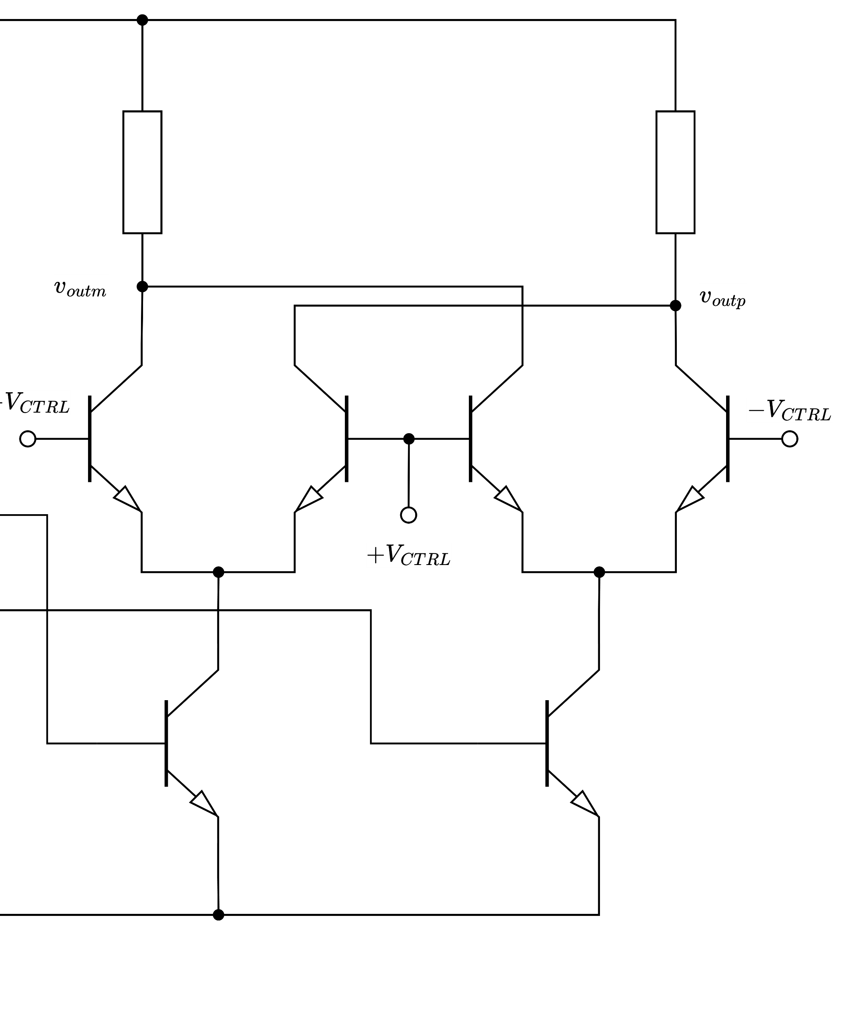






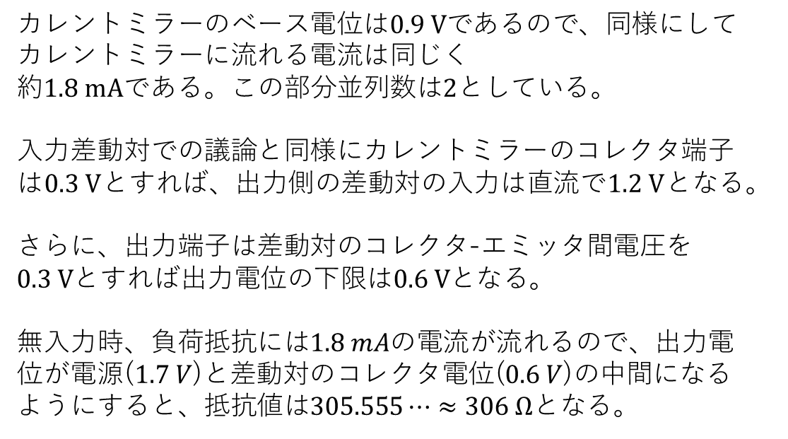



直流設計-出力差動対
$$306 Ω$$
$$306 Ω$$
カレントミラーのベース電位は$0.9 V$であるので、同様にしてカレントミラーに流れる電流は同じく
約$1.8 mA$である。この部分並列数は$2$としている。
入力差動対での議論と同様にカレントミラーのコレクタ端子は$0.3 V$とすれば、出力側の差動対の入力は直流で$1.2 V$となる。
さらに、出力端子は差動対のコレクタ-エミッタ間電圧を$0.3 V$とすれば出力電位の下限は$0.6 V$となる。
無入力時、負荷抵抗には$1.8 mA$の電流が流れるので、出力電位が電源($1.7 V$)と差動対のコレクタ電位($0.6 V$)の中間になるようにすると、抵抗値は$305.555⋯≈306 Ω$となる。
$$1. 15V$$
$$1. 15V$$
$$1.2 V$$
$$1.2 V$$
$$1.2 V$$
$$1.8 mA$$
$$1.8 mA$$

Slide 11












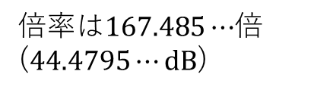



シミュレーション結果-直流解析
$$I4$$
$$V4$$
$$V2$$
$$N=1$$
$$N=1$$
$$I2$$
$$V3$$
$$V1$$
$$N=2$$
$$I1$$
$$N=2$$
$$N=2$$
倍率は$167.485⋯$倍
($44.4795⋯dB$)
$$I2′$$
$$I3$$
$$N=4$$

Slide 12
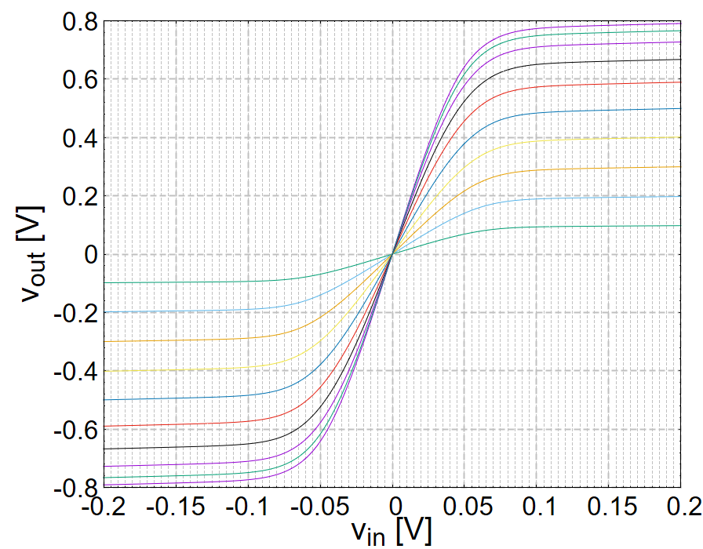
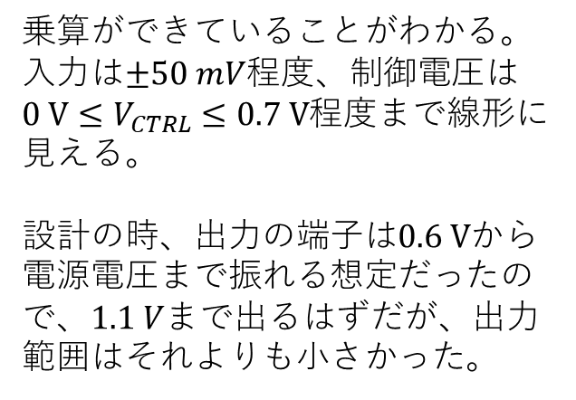






シミュレーション結果-直流解析
$$100 mV$$
$$40 mV$$
乗算ができていることがわかる。
入力は$±50 mV$程度、制御電圧は$0 V≤V_{CTRL}≤0.7 V$程度まで線形に見える。
設計の時、出力の端子は$0.6 V$から電源電圧まで振れる想定だったので、$1.1 V$まで出るはずだが、出力範囲はそれよりも小さかった。
$$30 mV$$
$$20 mV$$
$$10 mV$$
$$V_{CTRL}$$

Slide 13
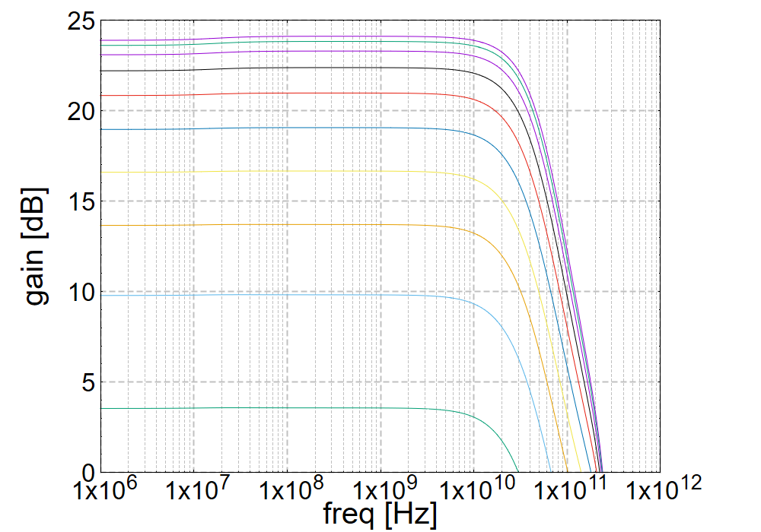
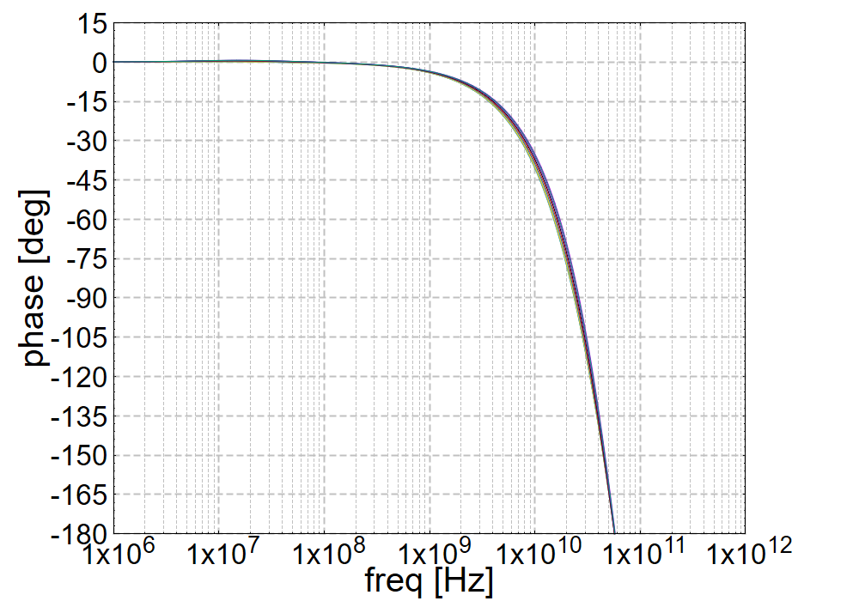
シミュレーション結果-交流解析
利得的には遮断周波数は$30 GHz$程度。しかし、位相遅れが先に大きくなる。$10 GHz$ではおよそ$38 deg$程度。
$V_{CTRL}=0.01 V(=−40 dB)$の時$44.4795⋯−40≈4.5 dB$とおおよそ計算通りの出力が得られている。

